Slide 1
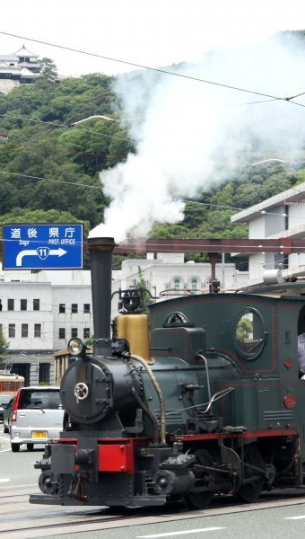
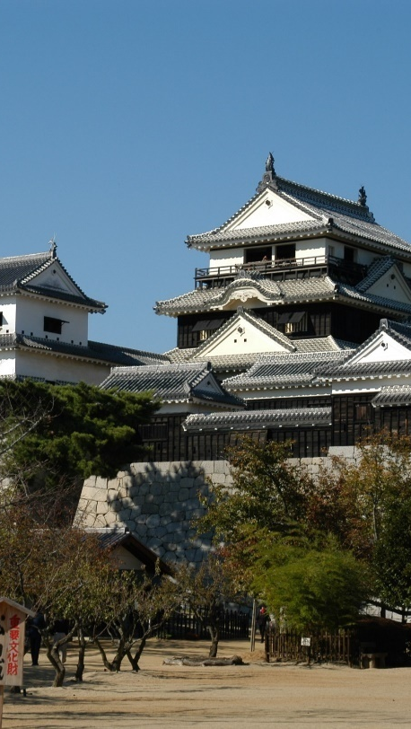
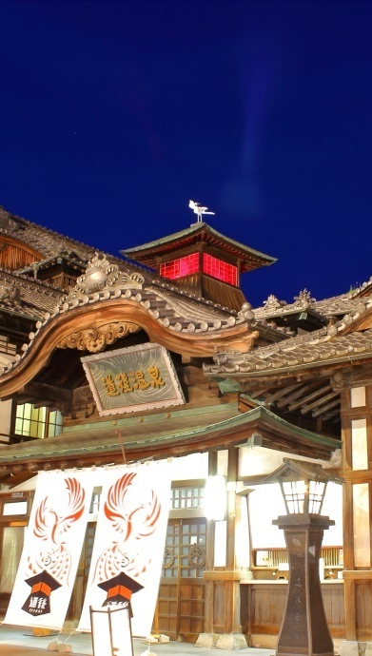
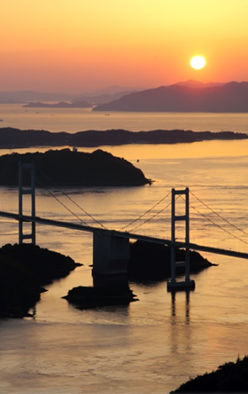

愛媛県における「空の移動革命」
実現に向けて
2022年7月

Slide 2
１ 愛媛県の紹介
（１）地勢
（２）主な観光資源
（３）過疎・離島の状況
（４）災害による被災状況
（５）近隣県との位置関係
２ 愛媛県での「空の移動革命」実現に向けて
（１）「空飛ぶクルマ」の活用を期待する分野
（２）愛媛県版「空の移動革命」ロードマップ
（３）推進ネットワークの構築
（４）最後に

Slide 3

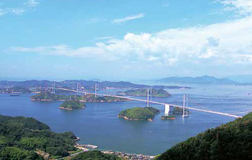

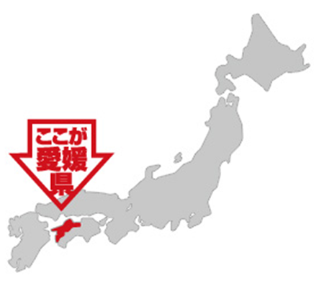


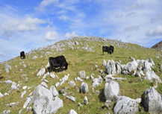
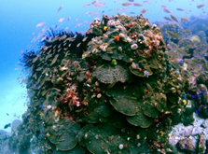
愛媛県の地勢
しまなみ海道
石鎚山
人口：1,334,841人 （R2.10.1現在 国勢調査） 面積：5,676.24ｋ㎡ （H30.10.1 国土地理院）
リアス式海岸
四国カルスト
➢東・中・南予、地域ごとに特色あり、
バランスの取れた産業構造
【東予】製造業・ものづくり企業の拠点
【中予】ＩＴや商業・サービス産業が集積
【南予】一次産業(農業・林業・水産業)の地域
海中公園
Notes:
《愛媛県の地勢》
それでは、愛媛をご紹介させていただきます。
愛媛県は、四国の北西部に位置し、その形状は東西に長く南北には狭く、面積約5,700平方キロメートルの県土に、約133万の県民が暮らしております。
古くから本県は、東予、中予、南予の３つの地域に大きく区分され、それぞれ特色ある風土を形成しており、県民性や産業にも大きな違いがあります。

Slide 4
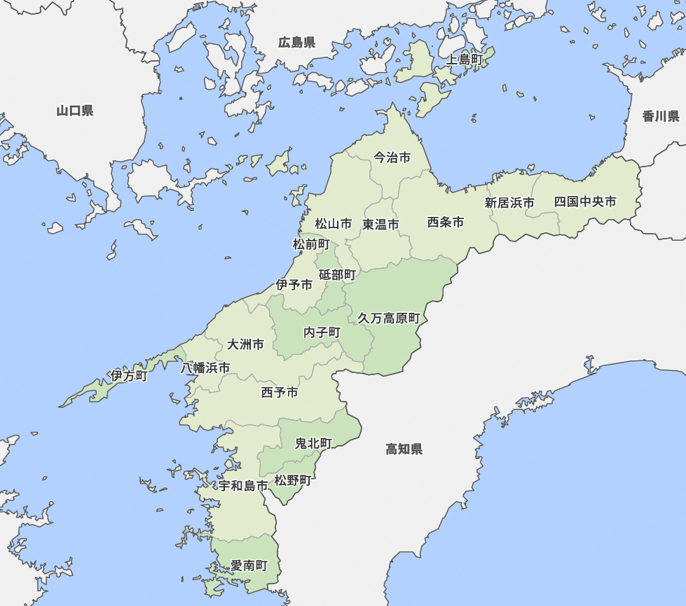
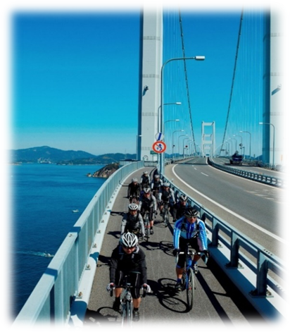


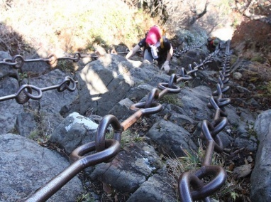
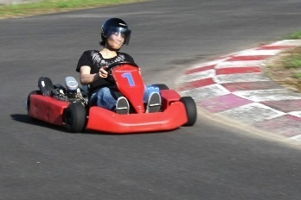

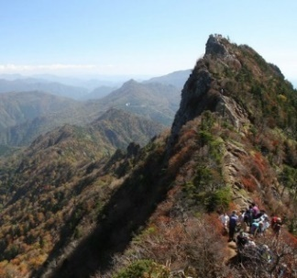
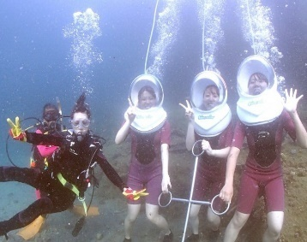
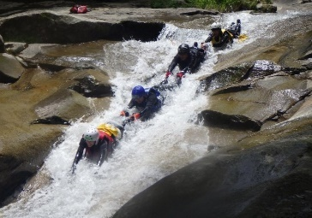
愛媛県の主な観光資源
➢県内各地に魅力ある観光資源が存在（点在）
➢周遊が難しく、魅力を生かし切れていない！
潮流体験
しまなみサイクリング
道後温泉
とべもりジップライン
石鎚山の鎖登山
南レクゴーカート
四国カルスト
シーウォーカー
滑床渓谷キャニオニング

Slide 5
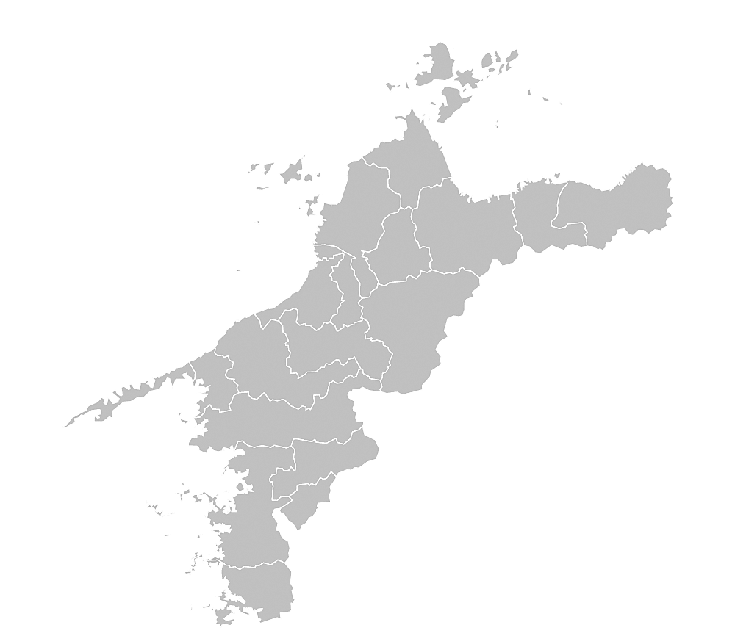
愛媛県の過疎・離島の状況
過疎地域の状況
離島の状況
○法指定の過疎地域
20市町中17市町
人口：310,841人（県の23.3％）
面積：3,737.16㎢（県の65.8％）
高齢者の割合：41.6％
若年者の割合： 8.8％
【地域の抱える課題】
・人口、特に若年者層の流出
・高齢化が著しく進行
・地理的条件が不利
・社会基盤整備の遅れ
・空き家、遊休施設等の増加
○法指定の離島振興地域
7市町9地域、有人離島31島
☞長崎、沖縄に次いで
全国３位
人口：13,518人（県の1.0％）
面積：90.39㎢（県の1.6％）
高齢者の割合：46.7％
若年者の割合：8.1％
【地域の抱える課題】
・過疎化、高齢化が著しく進行
・主要産業である農水産業の不振
・地理的条件が不利
・人や物の移動手段の維持
・災害時の避難・孤立防止対策

Slide 6
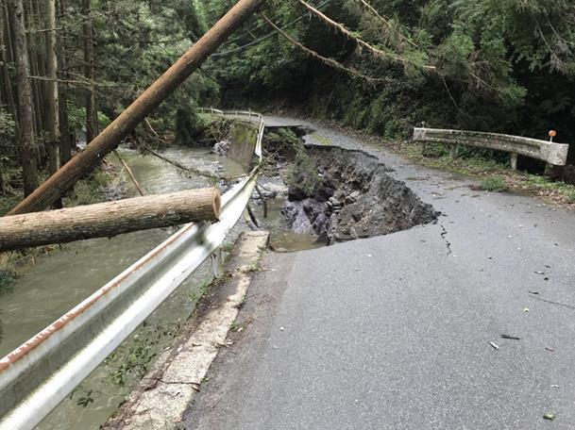
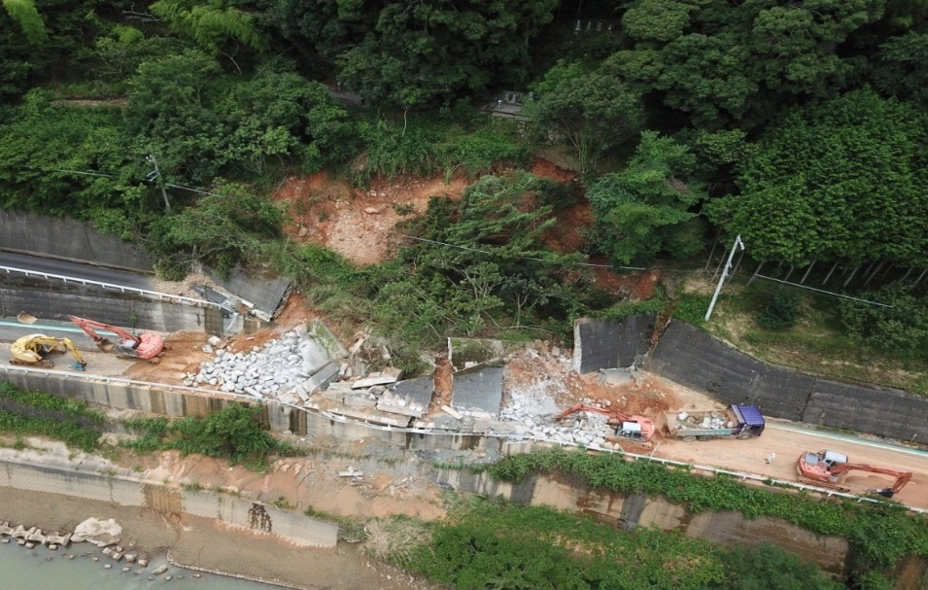
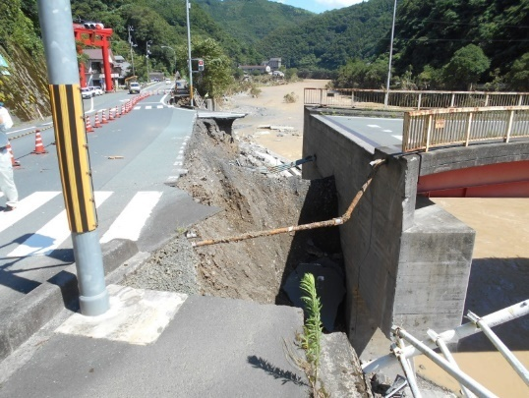
災害による被災状況
➢自然災害は甚大化・頻発化の傾向にあり、社会基盤の被災の懸念
➢近い将来発生が予想される南海トラフ地震の影響により、集落孤立化等の懸念
喜多郡内子町
西予市宇和町
大洲市肱川町

Slide 7
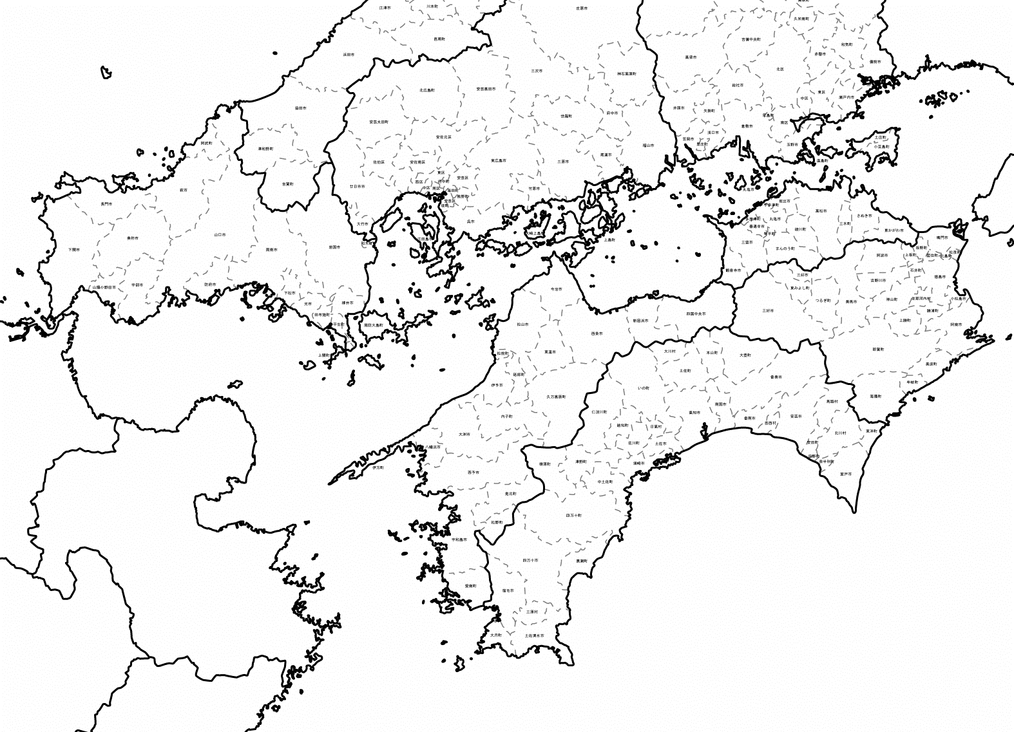
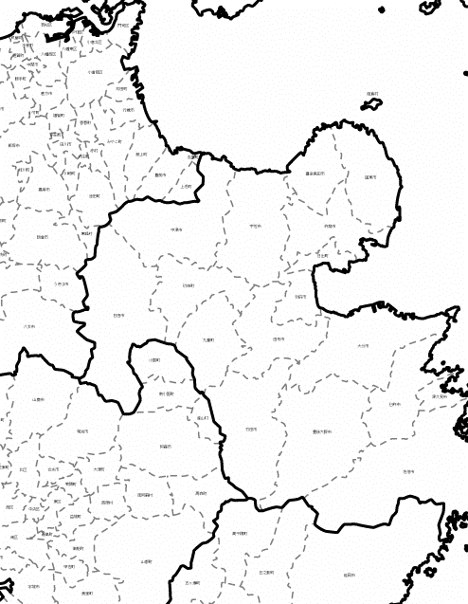
愛媛県と近隣県の位置関係
倉敷市
岡山市
萩市
広島市
呉市
高松市
山口市
宇部市
徳島市
松山市
50km
高知市
大分市
100km
150km

Slide 8
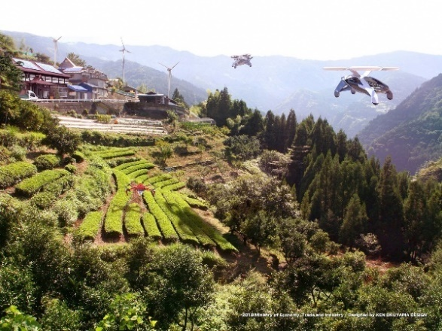
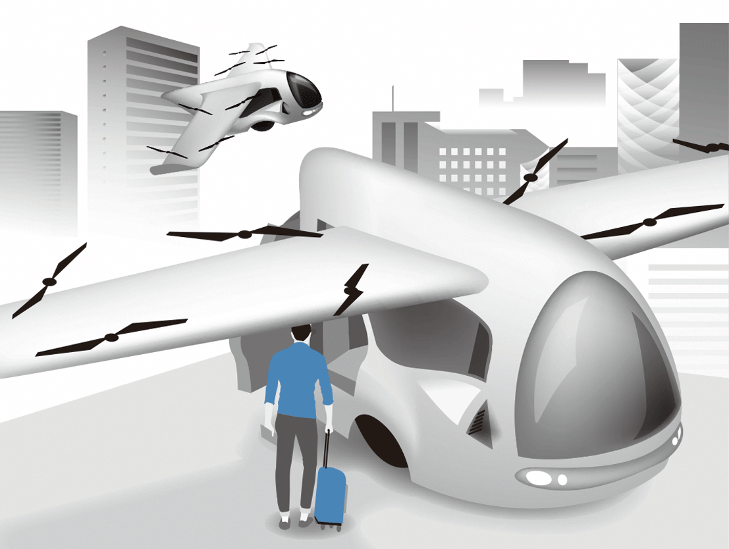
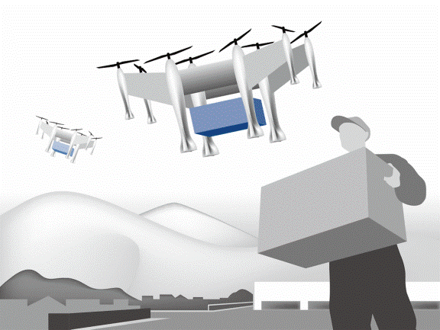
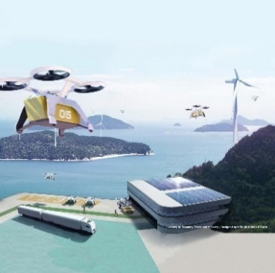
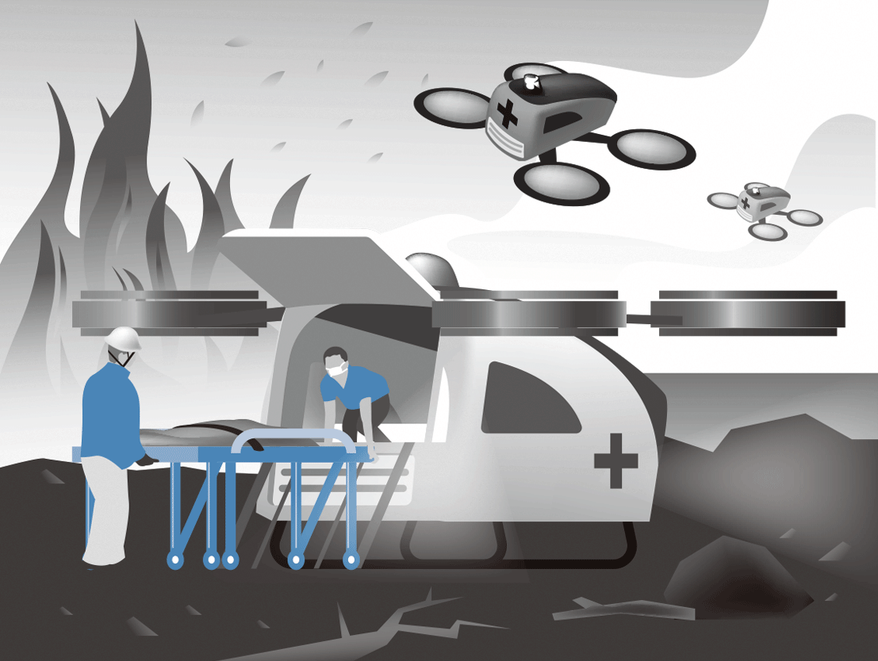
「空飛ぶクルマ」の活用を期待する分野
観光・都市間交通
過疎・離島
災害救助・救急医療
➢飛行機・ヘリコプターより
手軽な遊覧飛行
➢観光地間の移動時間短縮
➢近隣県との都市間交通
➢交通インフラの確保
➢交通インフラ維持に
係る財政負担の軽減
➢生活物資の輸送
（ドローンによる物流）
➢災害時の活用
（救助・物資輸送）
➢救急医療への活用
（ドクターヘリ的利用）
画像出所：経済産業省

Slide 9
愛媛県版「空の移動革命」ロードマップ
 | 2022 (R4) | 2023 (R5) | 2024 (R6) | 2025 （R7） | 2026 (R8) | 2027 (R9) | 2028 (R10) | 2029 (R11) | 2030 （R12）～
海外の動き
日本の動き
愛媛県の 取組み
海外企業が機体認証取得
＜2020年代後半＞ 商用運航の拡大
各国で実装が進展
欧米大都市で旅客輸送サービス開始
試験飛行・実証実験等
大阪・関西万博で
商業サービス開始
都市・地方における商用運航・サービスエリア拡大
法制度整備、離着陸場整備、技術開発、社会受容性向上等
空の移動革命の
取組開始
新しいビジネスの創出
物の移動
①物流ドローンの実証実験（誘致）
①物流ドローンによる輸送の開始
人の移動
②空飛ぶクルマの実証実験
②空飛ぶクルマによる人の輸送の開始
○シンポジウムの開催
○推進ネットワークの構築、運営
○住民の理解促進
○市町の理解促進・参画促進
○事業者の理解促進・参画促進
機運醸成、理解促進、関係者の連携強化
地域・事業者のニーズ把握、実証実験の誘致
＜2020年代後半＞
空飛ぶクルマの商用運航を目指す！
課題の把握・整理、ビジネスモデルの調査
事業所マッチング、実証実験のサポート
各種インフラの整備、人材の育成・・・

Slide 10

推進ネットワークの構築
➢愛媛県では、社会実装推進に向けたネットワークを立ち上げますので、ぜひ参画をお願い
します！
「ドローンや空飛ぶクルマ」の普及には、地域の理解、自治体の参画、幅広い事業者の参画が
必要です。
＜参画が想定される分野＞
○機体・部品の開発・製造 ：機器・部品メーカー
○離発着施設・設備の整備・運営 ：航空、交通、建設、不動産、電力、メーカー
○人流・物流サービス ：観光・レジャー、交通、運輸、小売、医療、防災、農林水産
○通信・管制システムの整備・運営：航空、通信
○各種保険商品の開発、リース等 ：金融、保険、リース
交通・運輸
金融・保険・リース
観光・レジャー
関連企業
空の移動革命・社会実装
推進ネットワーク（仮称）
建設・不動産
大学・高専
製造・メンテナンス
経済団体
愛媛県・DBJ
市町

Slide 11
最後に
★ 愛媛は、多様な地勢・産業構造、交通網、豊富な観光資源、
近隣県との位置関係、解決すべき社会課題の多さなどから、
空の移動革命を実現させ、サービスとして定着させるフィー
ルドとして最適です。
★ ご参加いただいた皆様、
「わが市町の課題解決に向け、アクションを起こしたい。」
「愛媛のあの地域でのビジネス展開に興味があるのだが。」
こういったご相談等があれば、是非お声掛けください。
★ 地元市町はもとより、今回立ち上げるネットワークを通じ、
皆様のお力もいただきながら、あらゆる可能性を探って参り
ます。

